Slide 1
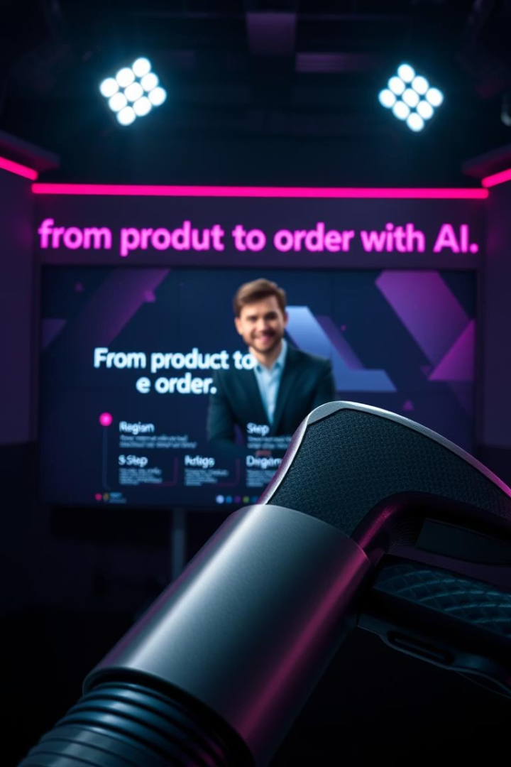
Лекция 1: Знакомство с «Сумбурным Авто Молотом» (УСАМ)
Привет всем! Я Мария, и я невероятно рада видеть вас на этом особенном курсе! Почему особенном? Потому что сегодня мы начинаем не просто учиться – мы начинаем реальный путь к первому заказу на маркетплейсе! И главный герой нашего пути – вот он! Встречайте: Сумбурный Авто Молоток, или просто УСАМ!
За 16 часов мы пройдем вместе с УСАМ все этапы: от исследования рынка до получения заветного уведомления 'Заказ оформлен!' И на каждом шагу нашим главным помощником будет Искусственный Интеллект (ИИ). Ваша задача? Быть стратегом и капитаном этого проекта! Готовы к приключению? Поехали!

Slide 2

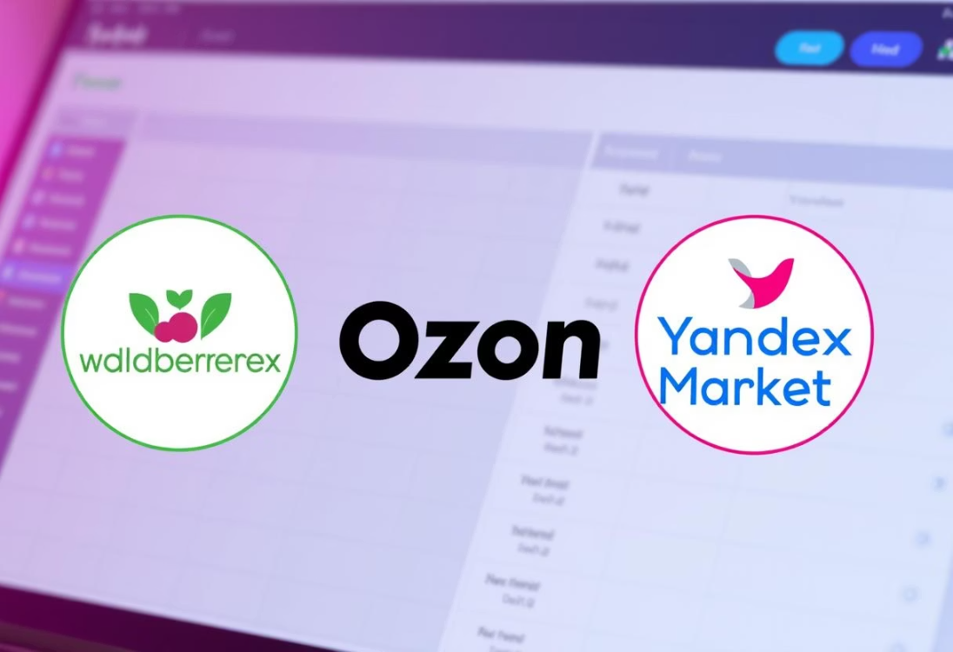
Цель: Первый Заказ на УСАМ!
Наша Миссия
Амбициозно, но Реально
К концу этого курса мы должны получить ПЕРВЫЙ ЗАКАЗ на УСАМ на реальном маркетплейсе!
Это амбициозно и является вызовом, но абсолютно реально, благодаря ИИ.
Финишный Флажок
Первый заказ на УСАМ – это наш финишный флажок. Запомните эту цель!
Выбор Поля Боя: Где продавать УСАМ?
Аудитория
Очень широкая
Городская, выше чек
Силен в 'техно'
Категория 'Автотовары'
Растет, шумно
Традиционно сильна
Развивается
Старт
Мощная логистика
Проще для новичков
Нюансы интеграции
Комиссии
~10-20%
~10-20%
~10-20%
Логистика
FBY
FBS/FBY
FBS/FBY

Slide 3
ИИ: Наш Главный Помощник на Пути УСАМ
ИИ-Аналитик
ИИ-Креативщик
ИИ-Визуалист
ИИ-Автоматизатор
Мгновенно проанализирует запросы, конкурентов, цены и отзывы.
Поможет придумать название, напишет описание, подберет ключевые слова.
Обработает фото, сгенерирует крутую картинку продукта в работе.
Поможет отвечать на вопросы, проанализирует отзывы, отследит цены конкурентов.
Посмотрите на наш путь УСАМ. На каждом этапе – свой ИИ-помощник! ИИ не заменит вас. Он усилит вас! Он возьмет на себя рутину и анализ данных, освободив ваше время для стратегии и творческих решений для УСАМ.
Ожидание: 'ИИ сделает ВСЕ за меня!' Реальность: 'ИИ даст черновик, идею, анализ. Но финальное решение, контроль качества, стратегия – ЭТО ВАША РАБОТА!'
Ожидание: 'ИИ гарантирует заказ!' Реальность: 'ИИ МНОГОКРАТНО повышает ваши шансы и скорость! Но успех зависит от вашего умения использовать его выводы для УСАМ.'

Slide 4








Правила Игры: Безопасность УСАМ Превыше Всего!
152-ФЗ 'О персональных данных'
Правила Маркетплейса
Авторское право на ИИ-контент
Это ваша БИБЛИЯ! Нарушение правил по оформлению карточки, рекламе или общению с покупателями приведет к бану карточки УСАМ. Изучите их!
Используйте ИИ-тексты как черновик, перерабатывайте их. Для картинок лучше реальное фото УСАМ. Проверяйте уникальность!
При анализе отзывов покупателей или их поведения требуется согласие пользователя. Будьте осторожны с ПДн, чтобы избежать штрафов и блокировок.
Наш ИИ-Арсенал: Что в Чемодане?
Аналитика
Тексты
Картинки
Цены
Popsters, Ozon.Tech – для разведки и глубокого анализа рынка.
YandexGPT, GigaChat – наши 'копирайтеры' для названий и описаний.
Kandinsky 3.0, FusionBrain – 'художники' для обработки и генерации сцен.
Priceva – 'разведчик цен' конкурентов.

Slide 5
Ваше Оружие: Дневник Продвижения УСАМ
Фиксируйте Гипотезы
Записывайте Действия
Вставляйте Скриншоты
Анализируйте Результаты
Например, 'А вдруг "сумбурность" - это плюс?'
Какой ИИ использовали? С какими запросами?
Результаты ИИ-аналитики, сгенерированные тексты/картинки.
Что сработало? Что нет?
Это ваша 'бортовая запись' полета УСАМ к заказу!

Slide 6
Итоги Модуля 0: Что Уже Сделано?
Представлен герой
Сумбурный Авто Молоток (УСАМ) представлен и готов к работе.
Поставлена цель
Четко поставлена цель — получить первый заказ на УСАМ.
Выбрано поле боя
Выбран конкретный маркетплейс для продвижения товара.
Понята роль ИИ
Определена ключевая роль ИИ на каждом этапе, как помощника, но не волшебника.
Узнаны правила
Определены важные правовые аспекты и правила маркетплейса.

Slide 7




Домашнее Задание (ДЗ) и Анонс Модуля 1
Изучите Досье УСАМ
Изучите Правила для продавцов
Уже скачали? Отлично! Изучите его внимательно.
Это критически важно! В Дневнике продвижения УСАМ запишите ссылку на правила и 3-5 самых важных требований к товару, фото, описанию, рекламе, что НЕЛЬЗЯ делать.
Мыслительное Задание
Как "сумбурность" рукоятки УСАМ может стать реальным ПРЕИМУЩЕСТВОМ для покупателя? Придумайте 1-2 убедительных аргумента. Запишите их в Дневник. Это основа для позиционирования!
Анонс Модуля 1: ИИ-Разведка
Спрос на авто-молотки?
Какие запросы ищут на маркетплейсе?
Конкуренты?
Что они предлагают, цены и отзывы?
Место для УСАМ?
Как выделиться на рынке?

Slide 8
Домашнее Задание (ДЗ) и Анонс Модуля 1
Ваше ДЗ
Анонс Модуля 1
Изучите "Досье УСАМ".
Следующая остановка на пути УСАМ – Модуль 1: ИИ-Разведка! Мы ответим на ключевые вопросы: есть ли спрос на авто-молотки на [Название МП]? Кто наши конкуренты? Есть ли место для нашего "сумбурного" УСАМ?
Изучите Правила для продавцов на [Название выбранного МП]! Запишите 3-5 важных требований в Дневник.
Как "сумбурность" УСАМ может быть преимуществом? Придумайте 1-2 аргумента и запишите их в Дневник.
Приходите с заполненным Дневником и готовыми гипотезами! Мы погрузимся в данные с помощью ИИ-инструментов Popsters и начнем формировать УТП для УСАМ!
Спасибо!
1
2
3
Вопросы
Материалы
Дневник
Пишите в чат.
Ссылки в описании под видео.
Скачайте и начните заполнять.

